Slide 1

OpenAI API를 활용한 다양한 비즈니스 서비스 사례
임도형
로완 CTO

Slide 2

소개

Slide 3
임도형
연세대학교 전자공학과, 컴퓨터공학과 석박사 수료, AI 전공
SW 솔루션 개발 15년
딥러닝 실무 7년
현재 디지털치료제 개발업체 로완 CTO/CAIO
https://github.com/dhrim/profile
dh-rim@hanmail.net, 010-2327-7594

Slide 4
내용
ChatGPT 소개
OpenAI API 소개
QnA 엔진 사례 1
QnA 엔진 사례 2

Slide 5
ChatGPT

Slide 6
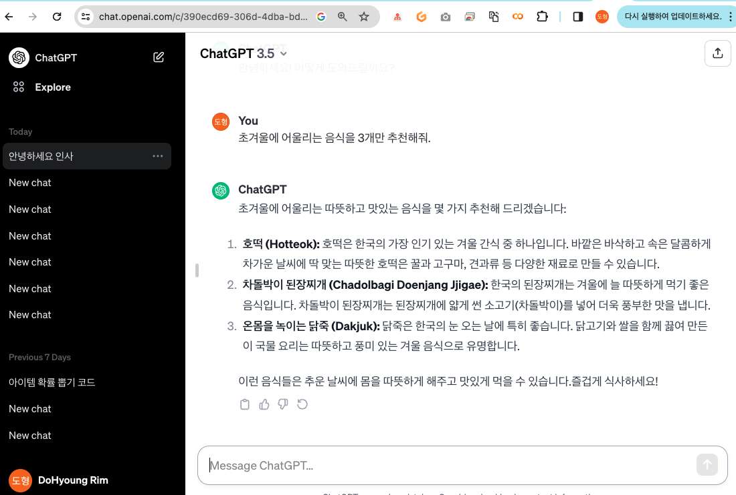
ChatGPT !

Slide 7
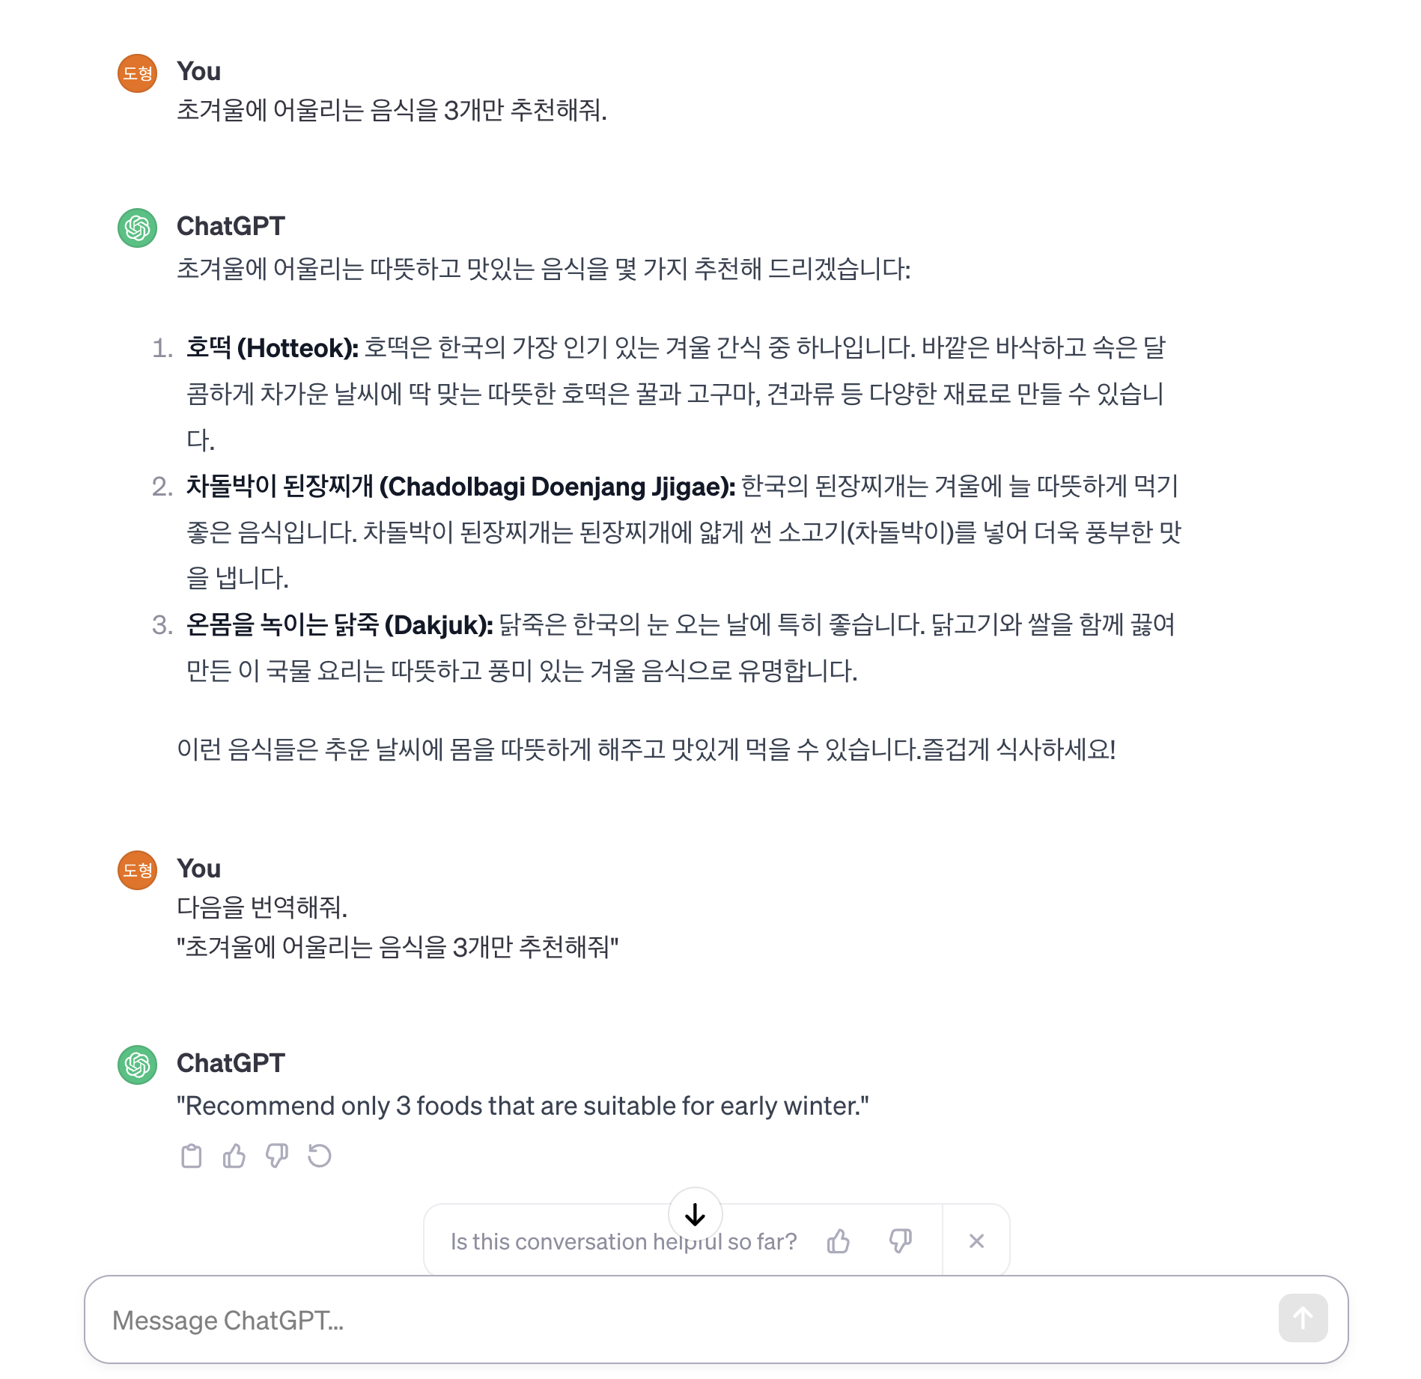
ChatGPT !

Slide 8
OpenAI API

Slide 9



GPT - Open API - ChatGPT
GPT 모델
OpenAI API
ChatGPT

Slide 10
딥러닝 모델
입력에 대한 출력 관계를 학습하는 코드 덩어리

Slide 11


딥러닝 모델
입력에 대한 출력 관계를 학습하는 코드 덩어리
강아지
고양이

Slide 12

딥러닝 모델
입력에 대한 출력 관계를 학습하는 코드 덩어리
강아지

Slide 13
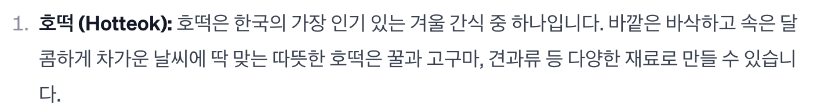
GPT 모델
단어들 입력에 대한 다음 단어의 관계를 학습
호떡은 한국의 가장 인기 있는 겨울 간식 중 하나입니다. 바깥은
바삭하고

Slide 14

GPT 모델을 활용하자
GPT 모델
프로그램

Slide 15
호출을 위한 API
GPT 모델
OpenAI API
프로그램

Slide 16
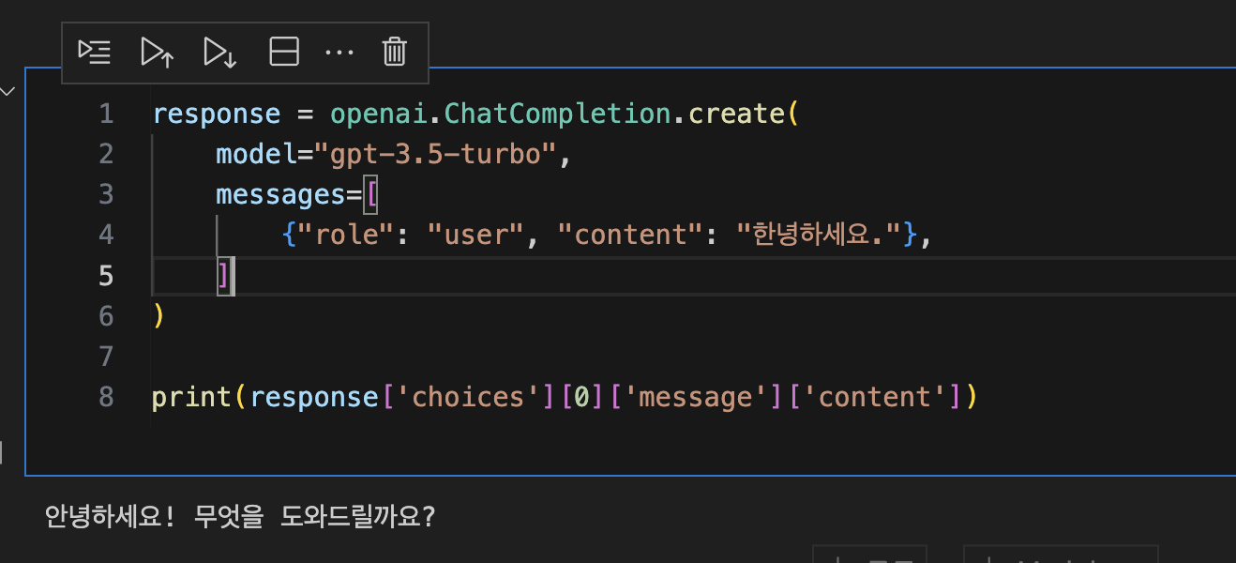
OpenAI API 호출 예

Slide 17
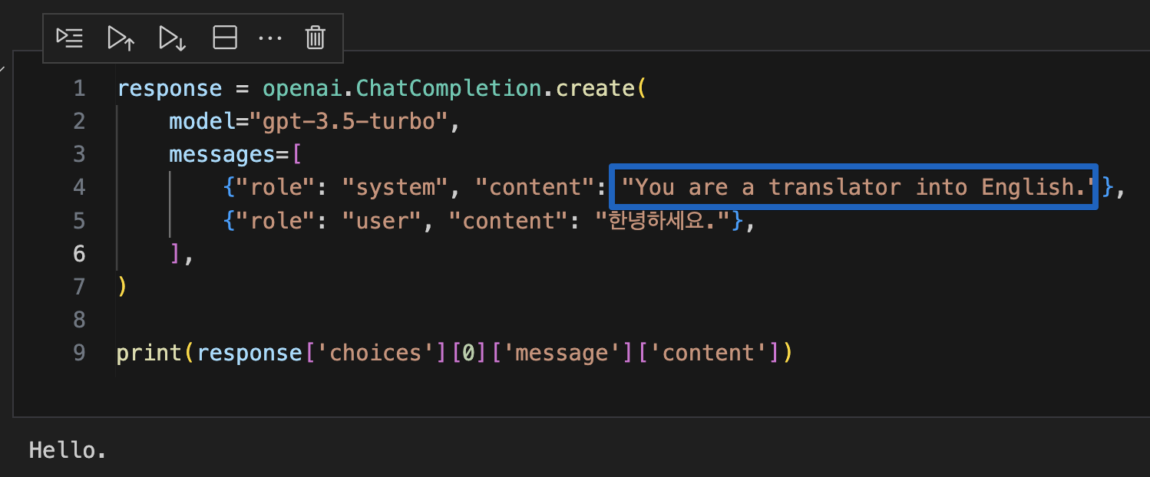
OpenAI API 호출 예

Slide 18
웹 프로그램 ChatGPT
GPT 모델
OpenAI API
ChatGPT

Slide 19
ChatGPT
웹을 통해 GPT를 사용해 볼 수 있는 프로그램
채팅 입력과 이에 대한 반응

Slide 20
OpenAI API 기능
Chat Completion : ChatGPT의 그 채팅
Fine Tuning : 추가학습
Embedding : 문장을 하나의 값으로 변환
Image : 문장입력으로 그림 생성
Audio : Text -> Speech, Speech -> Text

Slide 21
custom QnA 엔진 사례 1

Slide 22
원하는 사항
ChatGPT는 모르는 나만의 데이터에 대한 질문의 답변을 듣고 싶다.
우리 회사에서만 적용되는 QnA의 사례가 많이 있어요. 이에 대한 QnA를 ChatGPT로 묻고 답을 얻고 싶어요.
예) 사내에만 공개되는 제품 문서에
DY-138 규격에는 18mm 지름의 볼트
DY-140 규격에는 18mm 지름의 볼트
DY-142 규격에는 20mm 지름의 볼트

Slide 23
ChatGPT 답변의 근원
공개적으로 접근 가능한 text를 학습 데이터로 함
웹사이트, 책, 논문, 뉴스, 블로그, 포럼, 전문가 리뷰, 사용자 생성 컨텐츠 등
일반적인 지식의 데이터를 학습함
공개되지 않은 데이터에 대한 질문에는 답변하지 못한다.

Slide 24
OpenAI API의 제공 기능 - 파인튜닝
사용자의 데이터를 추가 학습할 수 있는 기능

Slide 25
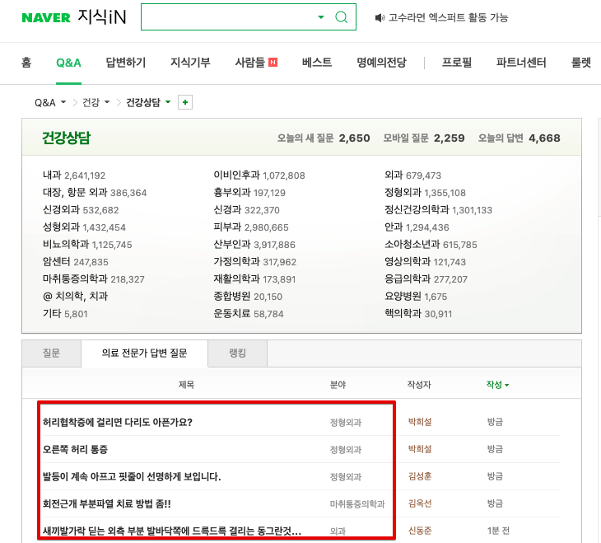
지식IN의 건강상담
질문 제목과 내용으로
분야를 알고 싶다.

Slide 26
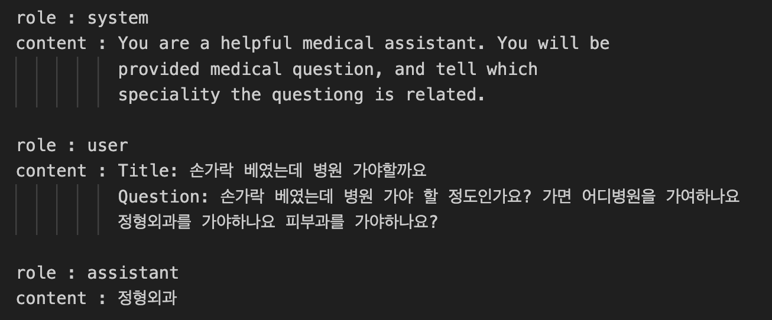
파인튜닝 데이터 예
role system : GPT의 역할을 명시함
role user : 사용자의 입력
role assistant : 입력에 대하여 받고 싶은 답변

Slide 27
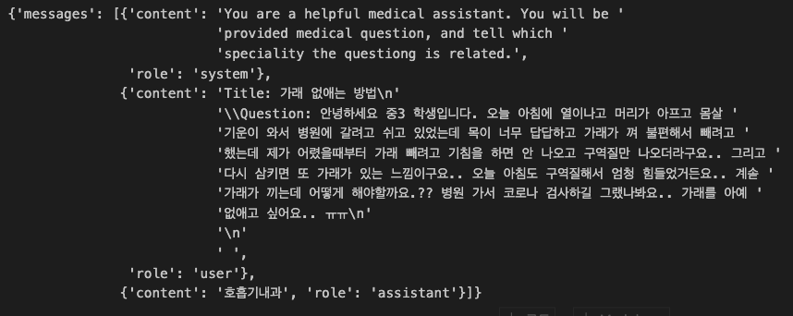
파인튜닝 데이터 예
실제는 JSON 포멧으로

Slide 28
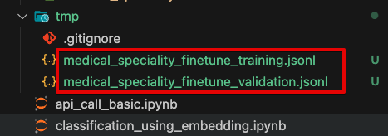
파일로 저장하고

Slide 29
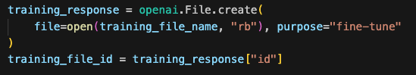
파일을 OpenAI에 업로드

Slide 30
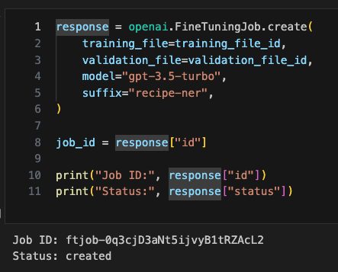
학습 실행

Slide 31
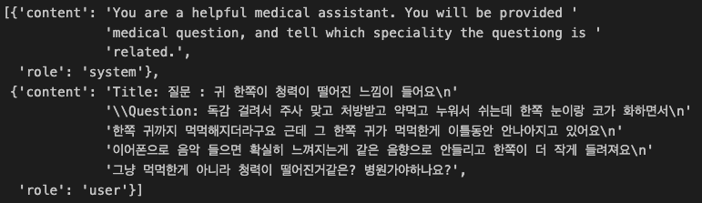
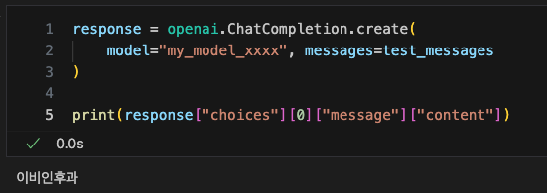
호출

Slide 32

시스템 구조
추가 학습한
GPT 모델
OpenAI API
지식iN 데이터
프로그램

Slide 33
custom QnA 엔진 사례 2

Slide 34
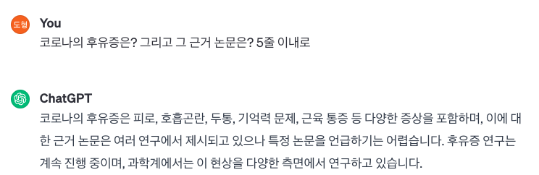
원하는 사항
수집된 논문에 근거한 답변을 얻고 싶다.
답변의 근거 논문을 알고 싶다.
예) 코로나 후유증과 그 근거 논문은?

Slide 35
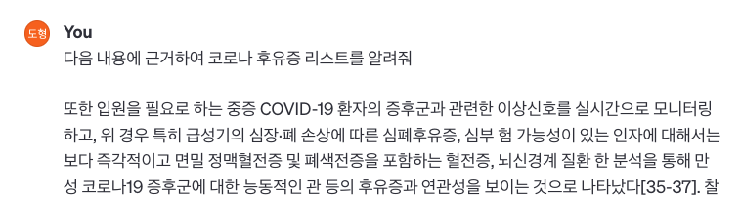
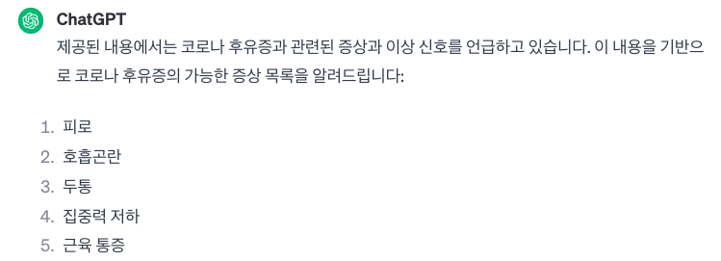
관련 논문을 알고 있다면

Slide 36
부족한 점
답변의 근거가 되는 논문을 모른다.
논문 검색이 필요하다.
ChatGPT는 논문 검색 기능 없다.

Slide 37
임베딩
특정 데이터 1개를 특정 개수의 숫자(벡터)로 변환하는 작업
사과1 -> (2, 3)
사과2 -> (3, 3)
사과3 -> (3, 1)

Slide 38

임베딩이 잘되면
비슷한 데이터들은 비슷한 임베딩 값을 갖는다.

Slide 39
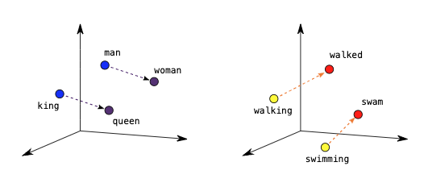
단어 임베딩

Slide 40
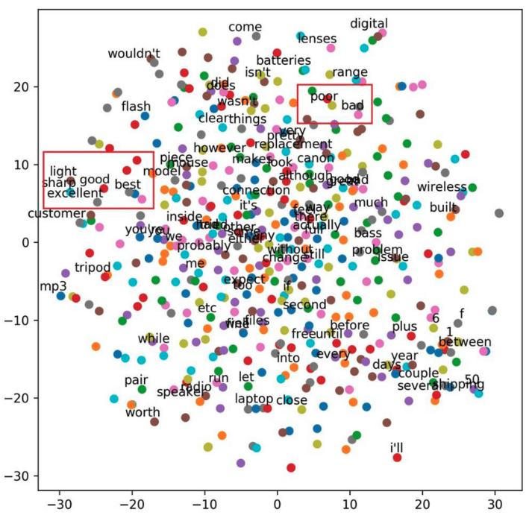
단어 임베딩

Slide 41
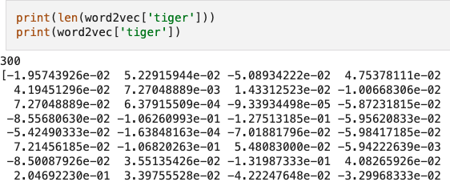
단어 임베딩 된 값

Slide 42
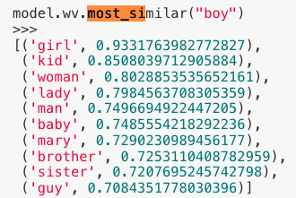
임베딩 활용
비슷한 의미의 단어는 비슷한 임베딩 값을 갖는다.
관련 있는 단어 검색에 사용될 수 있다.

Slide 43
문장 임베딩
각 문장이 특정 개수의 벡터값으로 변환된다.
유사한 문장은 비슷한 벡터값을 갖는다.
관련 있는 문장 검색에 사용될 수 있다.

Slide 44
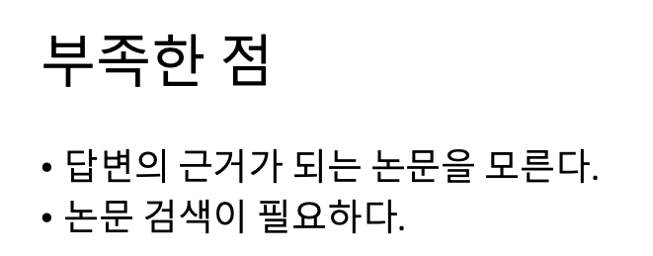
문장 임베딩
각 문장이 특정 개수의 벡터값으로 변환된다.
유사한 문장은 비슷한 벡터값을 갖는다.
관련 있는 문장 검색에 사용될 수 있다.
질문에 관련된 논문 검색에 사용할 수 있다.

Slide 45
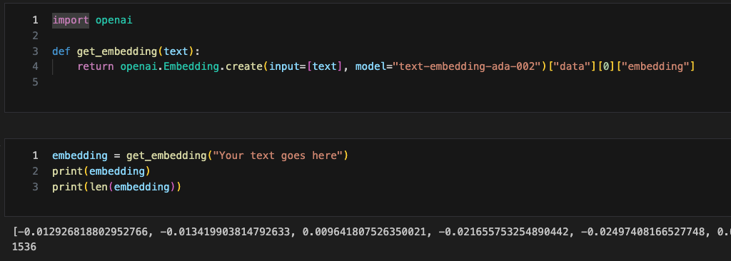
OpenAI API의 임베딩 기능

Slide 46
적용 방법
스텝 1. 논문을 다운로드 받아서 준비
스텝 2. 각 논문을 임베딩
스텝 3. 질문을 임베딩
스텝 4. 질문에 가장 관련된 논문 찾기
질문 임베딩값에 가장 가까운 논문 임베딩값 찾기
스텝 5. 논문의 내용을 전달하면서 질문

Slide 47
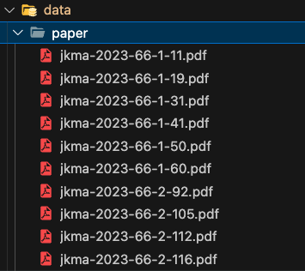
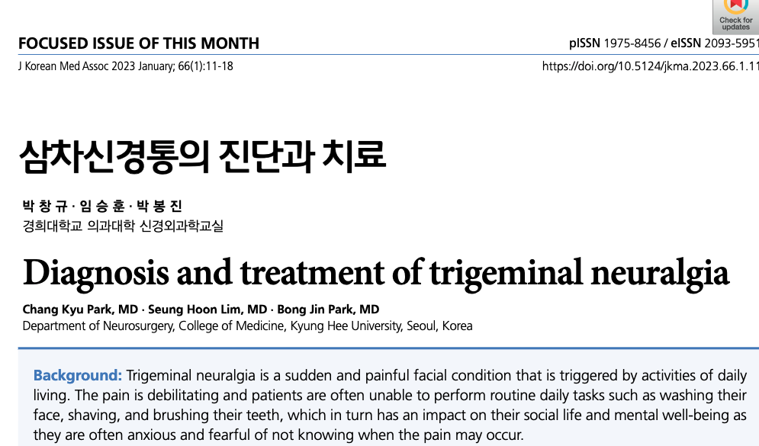
스텝 1. pdf논문 준비

Slide 48
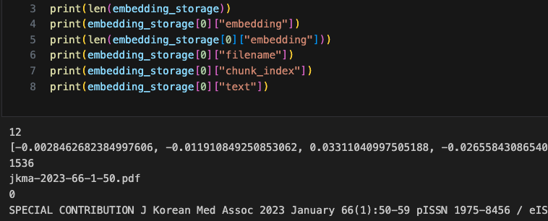
스텝 2. 각 논문을 임베딩

Slide 49
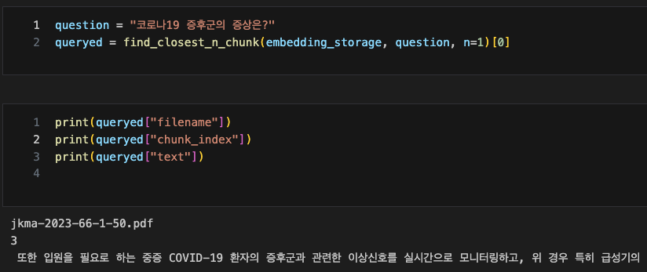
스텝 3. 질문을 임베딩 스텝 4. 질문의 가장 관련된 논문 찾기

Slide 50
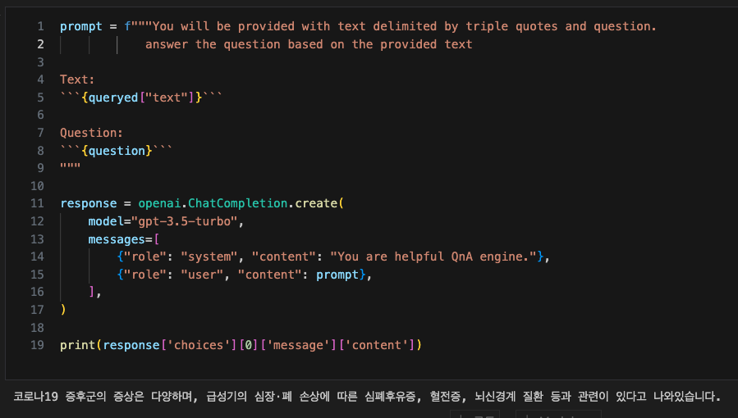
스텝 5. 논문의 내용을 전달하면서 질문

Slide 51
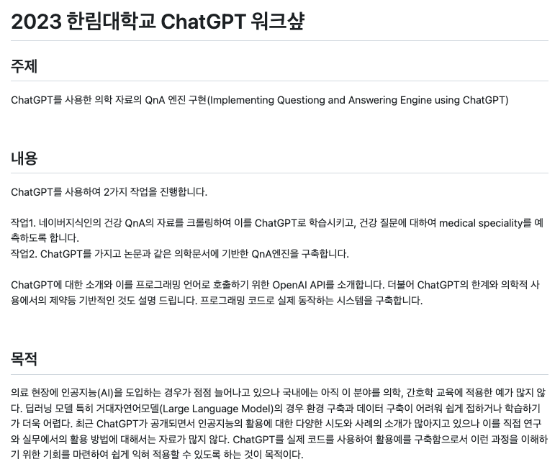
참고 자료
https://github.com/dhrim/2023_hallym_chatgpt_workshop

